Slide 1
ПАСПОРТ ОБЪЕКТА
МИНИСТЕРСТВА ОБРАЗОВАНИЯ РД
МКОУ «Эминхюрская средняя общеобразовательная школа »
368767 РД, Сулейман-Стальский район с.Эминхюр.
Ответственный за отработку:
___Османов Рахман Салманович
Тел. 89289696795
_________________________________

Slide 2
ПАСПОРТ ОБЪЕКТА МИНИСТЕРСТВА ОБРАЗОВАНИЯ РД
МКОУ «Эминхюрская СОШ »
УТВЕРЖДАЮ
Директор школы
Османов Р.С.
« » 2017 г.
.
СОГЛАСОВАНО
Отдел по ГО и ЧС
МО «Сулейман-Стальский район»
Султанахмедов Т.М.
« » 2017 г.
СОГЛАСОВАНО
Управление образования
МР «С.Стальский район»
Аминов К.А.
« » 2017 г.

Slide 3
ПАСПОРТ ОБЪЕКТА МИНИСТЕРСТВА ОБРАЗОВАНИЯ РД
«Эминхюрская СОШ»
(содержание)
Наименование | № Слайда
Содержание | 3
Космический снимок | 4
Схема расположения объекта на местности | 5
План расположения объекта на местности | 6
План-эвакуации | 7
Оперативно-технические характеристики объекта | 8-12
Лист учета проверки надзорными органами | 13
Декларация пожарной безопасности | 14

Slide 4
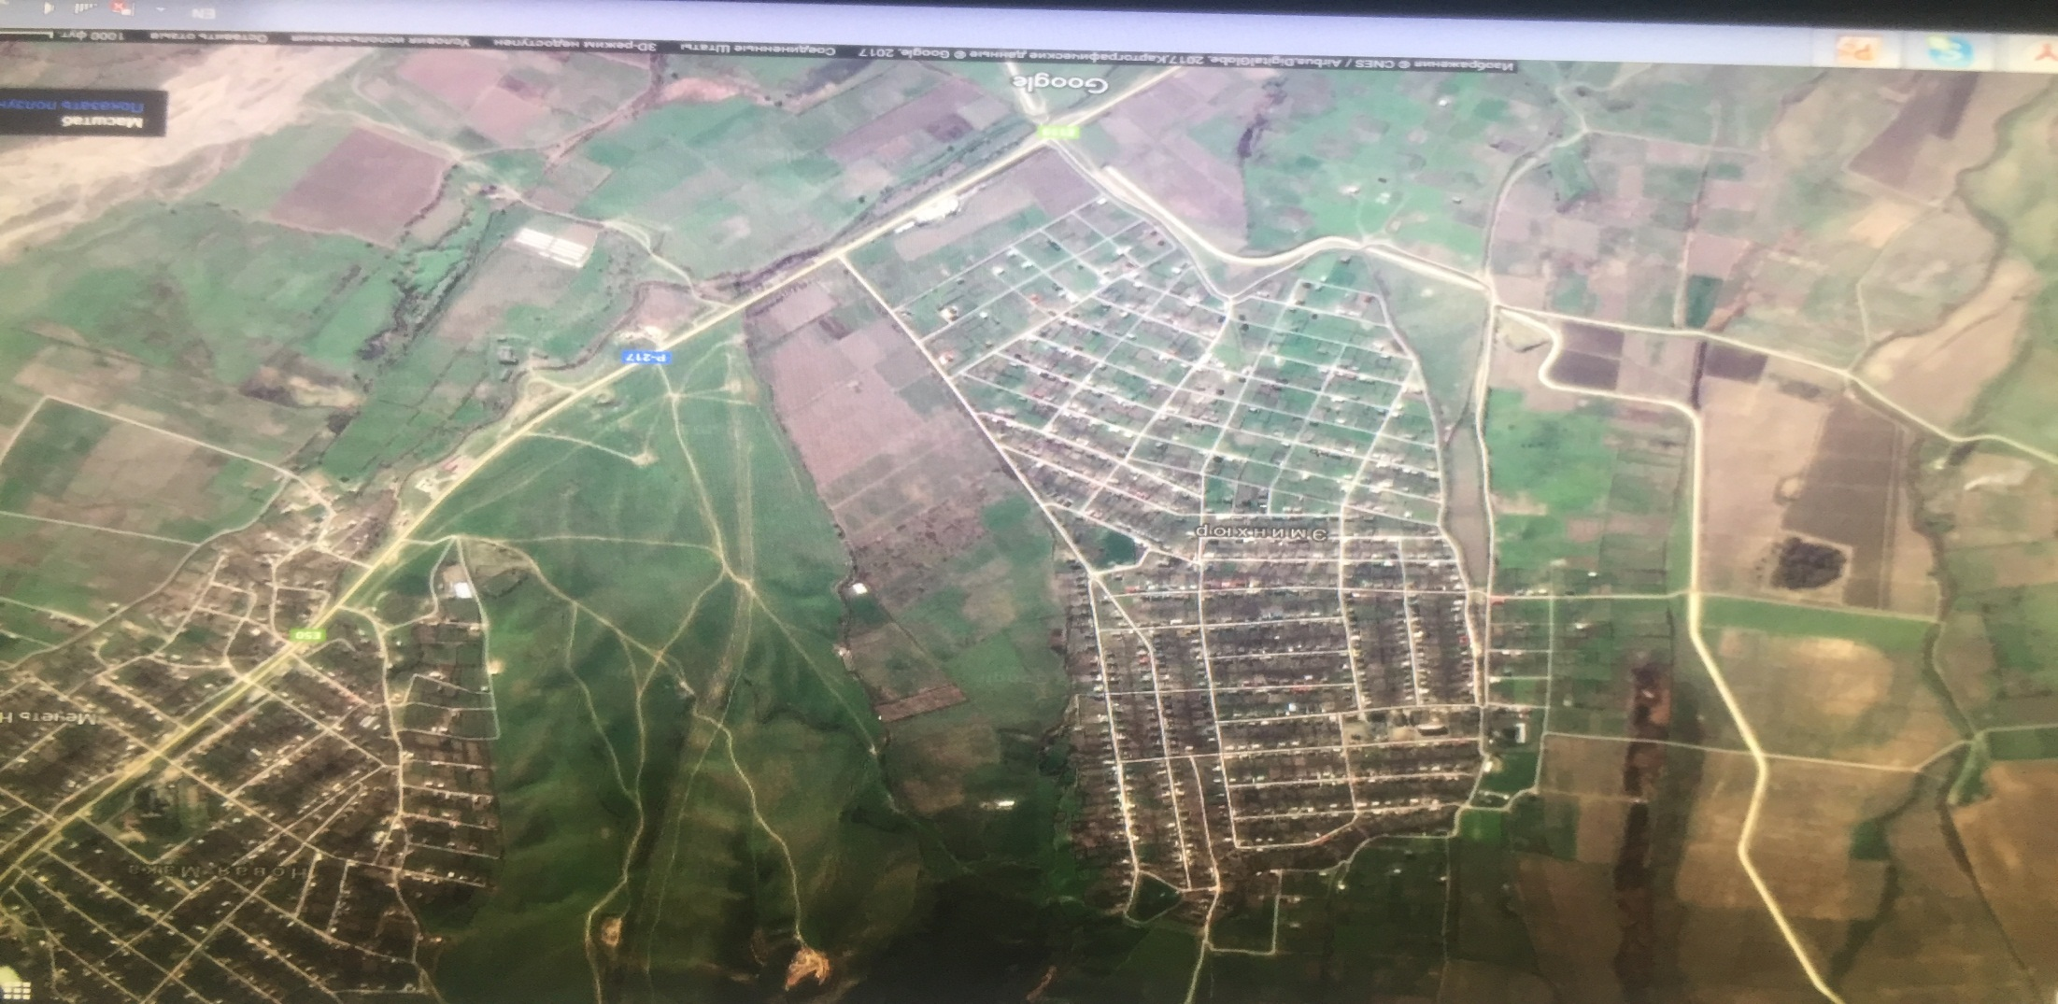
ПАСПОРТ ОБЪЕКТА МИНИСТЕРСТВА ОБРАЗОВАНИЯ РД
«Эминхюрская СОШ»
(космический снимок)
школа
МКОУ«Эминхюрская СОШ»
Сулейман-Стальский район с. Эминхюр
Эл.адрес Alamishe77@mail.ru
Телефон.моб.89289696795

Slide 5
ПАСПОРТ ОБЪЕКТА МИНИСТЕРСТВА ОБРАЗОВАНИЯ РД
«Эминхюская СОШ»
(схема расположения объекта на местности)
Общая информация
Год постройки | Дата последнего капитал. ремонта | Кол-во этажей | Общая высота | Размеры геометрические (жилого здания) | Общ. площадь компл. | Среднее колич. нахожден. людей\ персонала в здании | Количество людей\персонала наход. в здании круглосуточно | Количество выходов
1980 | Не производил. | 1 | 5м | 40 * 10 | 400 | 95 | 0 | 1
Начальник ПЧ-53
Рамазанов АскералиМагарамович
89285514497
ПЧ-53
Начальник отдела по делам ГО,ЧС и
мобилизационной работе
МР «Сулейман-Стальский район»
Султанахмедов Тарлан Меджидович
(8-87236) 3-44-84
89282493710
Общая характеристика населенного пункта;
- площадь территории – 1200 га
- колич. прожив. населения – 3584
- (из них детей 711)
- количество домов – 779
-социально-значемых объектов-6
-котельных – 0
- школы – 1
- детский сад-0
17.1 км
17км
Начальник ОМВД России по Сулейман-Стальскому району
Магамадов Мавлудин Сиражудинович.
тел. - (8-87236) 3-13-35
89285060015
Начальник УО
МР «Сулейман-Стальский район»
Аминов Качабег Аминович
Тел.- 89637985115
17 км

Slide 6
ПАСПОРТ ОБЪЕКТА МИНИСТЕРСТВА ОБРАЗОВАНИЯ РД
«Чувекская средняя общеобразовательная школа»
(план расположения объекта на местности)
ПАСПОРТ ОБЪЕКТА МИНИСТЕРСТВА ОБРАЗОВАНИЯ РД
«Эминхюрская СОШ»
(план расположения объекта на местности)
Дорога в школу
ворота
вход

Slide 7
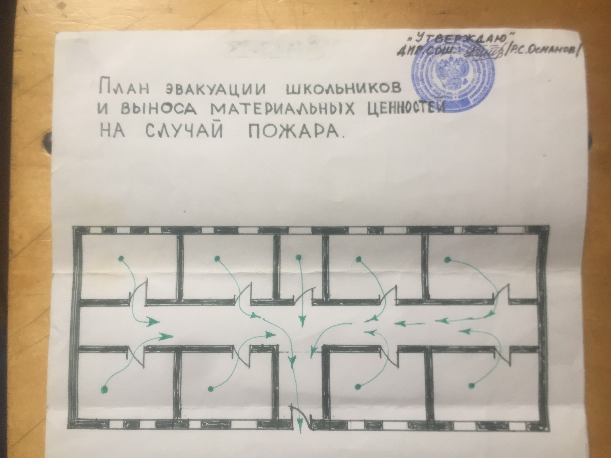
«Эминхюрская СОШ» (план эвакуации)

Slide 8
ПАСПОРТ ОБЪЕКТА МИНИСТЕРСТВА ОБРАЗОВАНИЯ РД
«Эминхюрская СОШ»
(оперативно-технические характеристики объекта)
№ п\п | Перечень показателей пожарно-тактической характеристики объекта | Значение показателей пожарно-тактической характеристики объекта
1. | Назначение здания | Прочие
2. | Степень огнестойкости здания | 4 степень огнестойкости
3. 3.1 3.2 | Количество находящихся людей в здании: в дневное время в ночное время | чел.220 ; детей 168 чел.; чел. 2
4. 4.1 4.2 4.3 4.4 4.5 4.6 | Строительные и конструктивные особенности здания: этажность общая высота размеры (геометрические) назначение подвала наличие чердака тех. этажа | 1 этажное 5 метров 40*10 метров нет есть нет
5. 5.1.1 5.1.2 | Строительные конструкции: Наружные стены Перегородки | Предел огнестойкости 60 мин. (потеря огнестойкости) Пожарная опасность (умереннопожароопасные) Предел огнестойкости 20 мин. (потеря несущей стойкости) Пожарная опасность (умереннопожароопасные)

Slide 9
ПАСПОРТ ОБЪЕКТА МИНИСТЕРСТВА ОБРАЗОВАНИЯ РД
«Эминхюрская СОШ»
(оперативно-технические характеристики объекта)
№ п\п | Перечень показателей пожарно-тактической характеристики объекта | Значение показателей пожарно-тактической характеристики объекта
5.1.3 5.1.4 5.1.5 | Перекрытия Кровля Лестничные клетки | Предел огнестойкости 15 мин. (потеря целостнотсти) Пожарная опасность (умереннопожароопасные) Предел огнестойкости 15 мин. (потеря целостнотсти) Пожарная опасность (умереннопожароопасные) нет
5.2 5.2.1 5.2.2 | Строительные материалы: Перегородки Перекрытия | Горючесть: умеренногорючие Воспламеняемость: умеренновоспламеняемые Распространение пламени по поверхности: умереннораспространяемые Дымообразующая способность: с умеренной дымообразующей способностью

Slide 10
ПАСПОРТ ОБЪЕКТА МИНИСТЕРСТВА ОБРАЗОВАНИЯ РД
«Эминхюрская СОШ»
(оперативно-технические характеристики объекта)
№ п\п | Перечень показателей пожарно-тактической характеристики объекта | Значение показателей пожарно-тактической характеристики объекта
5.2.3 5.2.4 | Кровля Лестничные клетки | Горючесть: нормальногорючие Воспламеняемость: умеренновоспламеняемые Распространение пламени по поверхности: умереннораспространяющие Дымообразующая способность: с умеренной дымообразующей способностью Токсичность: умеренноопасные нет
6. | Предел огнестойкости и вид противопожарных преград | нет
7. | Пути эвакуации | Дверные и оконные проемы
8. | Места отключения электроэнергии, вентиляции, дымоудаления. | Электроэнергия от электрощитовой Газ котельная
9. | Основные элементы опасности для людей при пожаре. | Отравление СО и продуктами разложения, воздействие высокой температуры, обрушение конструкций.
10. 10.1 10.2 10.3 10.4 | Противопожарное водоснабжение количество пожарных водоемов, их емкость пожарный водопровод, его вид, расход воды; количество гидрантов; наличие и количество внутренних пожарных кранов; | 1; Есть; Нет ; нет;

Slide 11
ПАСПОРТ ОБЪЕКТА МИНИСТЕРСТВА ОБРАЗОВАНИЯ РД
«Эминхюрская СОШ»
(оперативно-технические характеристики объекта)
№ п\п | Перечень показателей пожарно-тактической характеристики объекта | Значение показателей пожарно-тактической характеристики объекта
10.5 10.6 10.7 | -тип соединения и диаметр внутренних пожарных кранов; требуемый расход воды на нужды пожаротушения: способы подачи воды | нет; 10,8 л/с. от цистерны: с установкой на ПГ- расстояние 50 м.
11. | Помещения с наличием взрывоопасных веществ и материалов | нет
12. | Наличие устройств автоматического пожаротушения и автоматической пожарной сигнализации | Автоматическая пожарная сигнализация «Гранит – 5». Сигнал выведен на улицу

Slide 12
ПАСПОРТ ОБЪЕКТА МИНИСТЕРСТВА ОБРАЗОВАНИЯ РД
«Эминхюрская СОШ»
(лист учёта проверки надзорными органами)
№ п/п | ДАТА ПРОВЕРКИ | ПРОВЕРЯЮЩИЙ ОРГАН | ВЫНЕСЕННОЕ РЕШЕНИЕ
1.
2.
3.
4.
5.
6.
7.
8.
9.
10.
11.
12.

